Slide 1
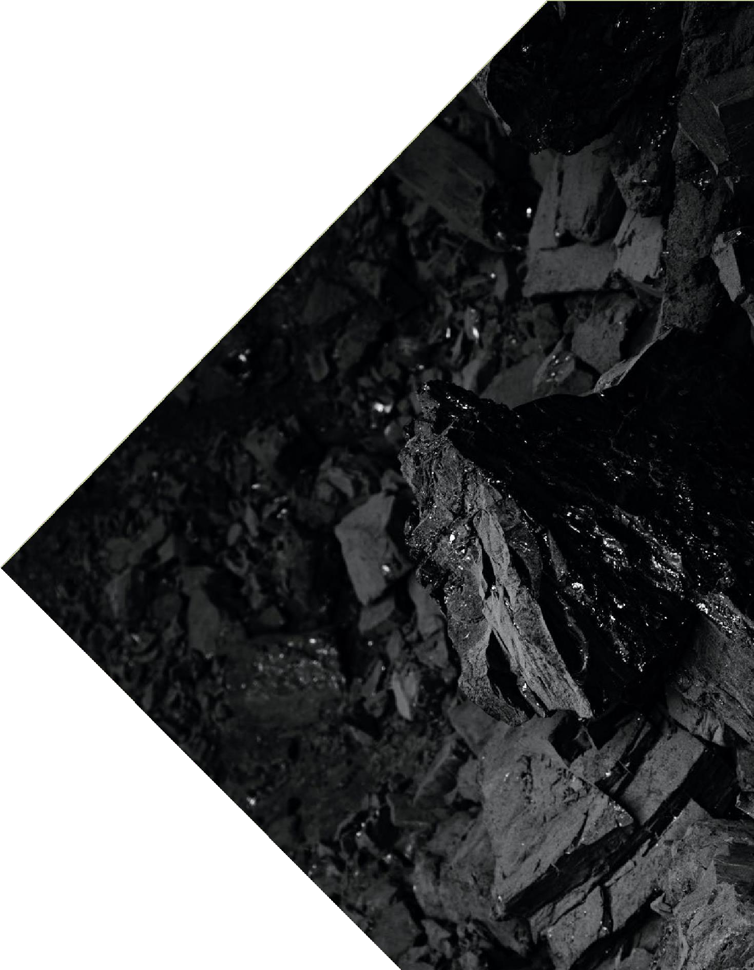

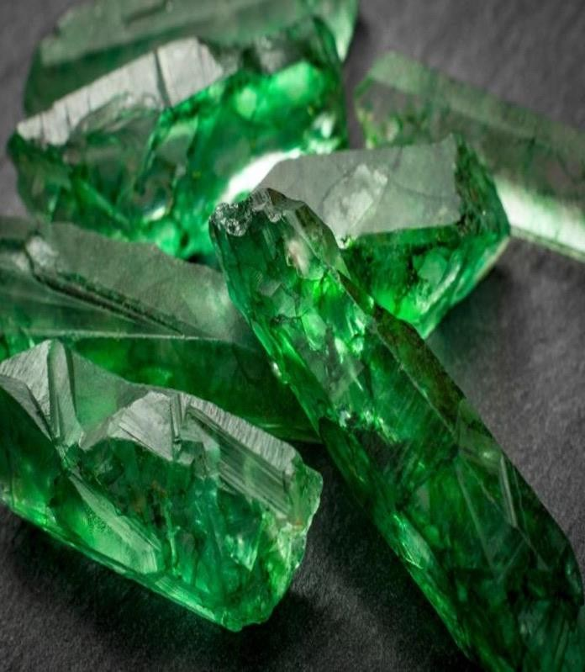

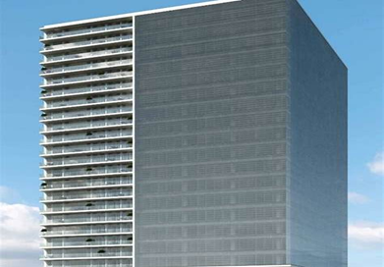
Maputo, Agosto de 2025

Slide 2
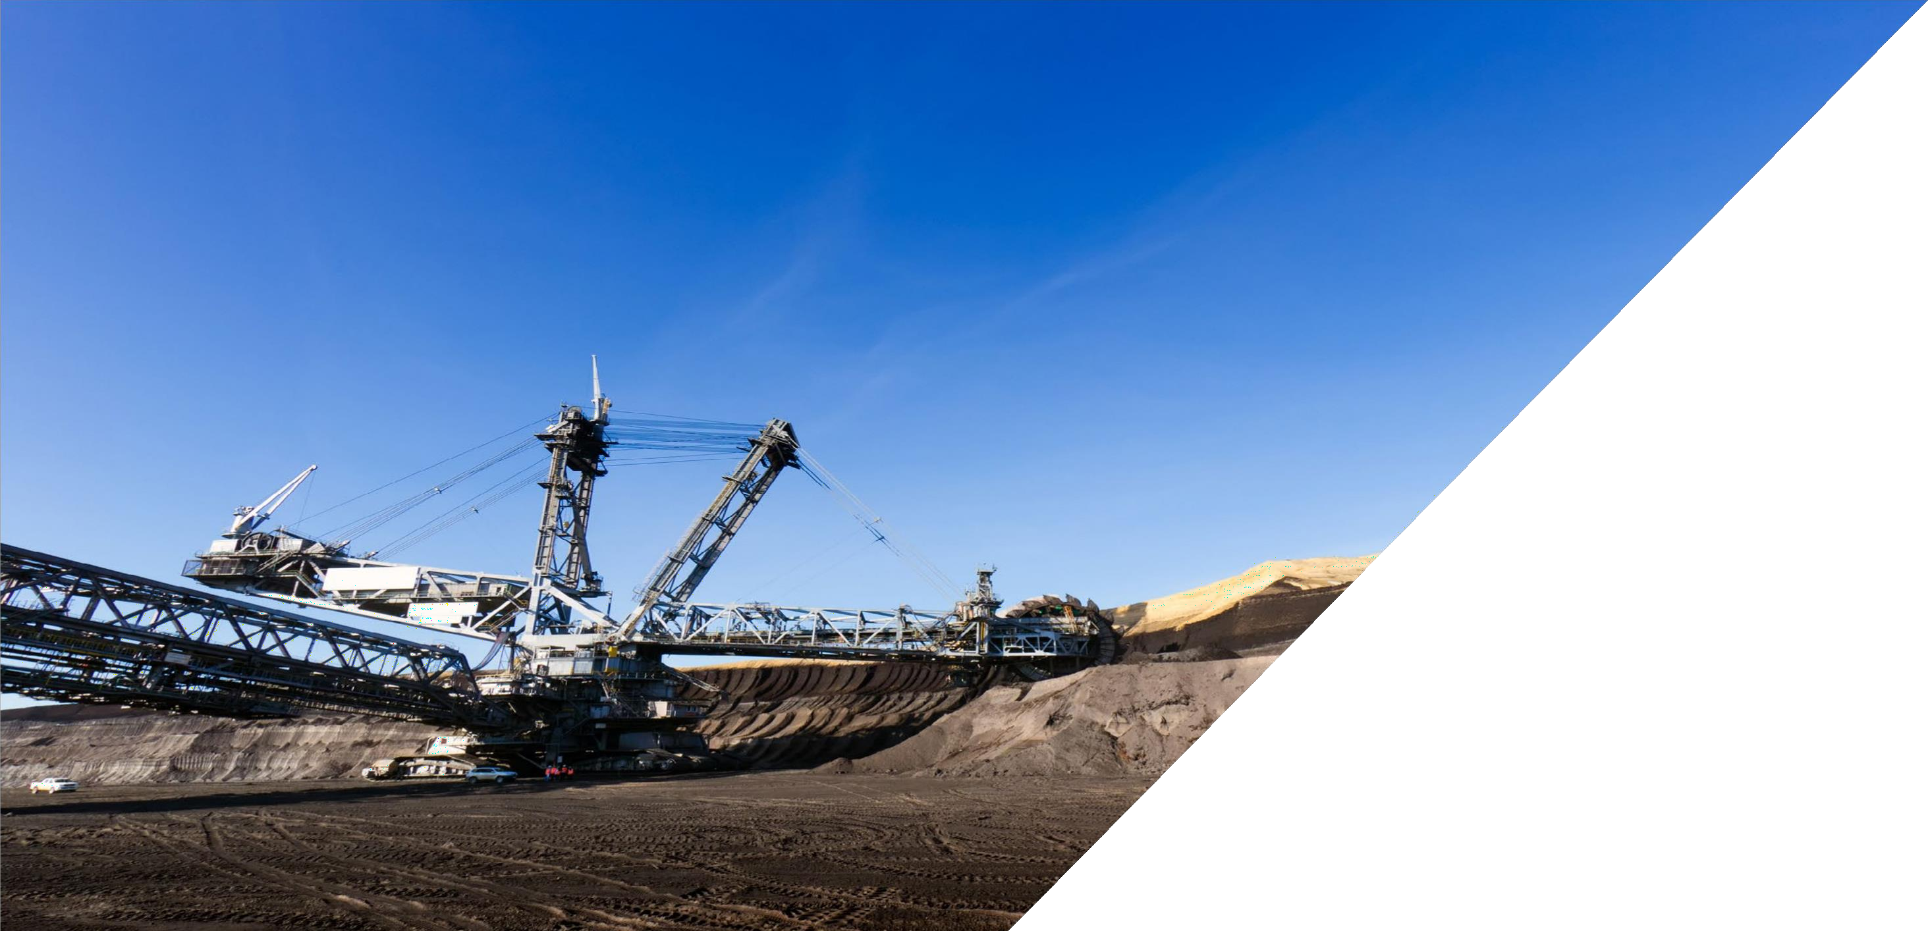
TÓPICOS DA APRESENTAÇÃO
I.Contextualização
II. Quem somos
III. Carteira de Projectos
IV. Projectos DisponÍveis para Parceria

Slide 3
I.CONTEXTUALIZAÇÃO
Através do Decreto n° 31/2021, de 31 de Maio do Conselho de Ministros, a EMEM-Empresa Moçambicana de Exploração Mineira, SA foi dissolvida, e as participações da EMEM foram transferidas para o IGEPE – Instituto de Gestão das Participações do Estado.
Dada a necessidade de existir uma sociedade com o exercício da actividade no seu objecto social, para dar continuidade com a gestão e valorização das licenças e concessões mineiras anteriormente detidas pela EMEM, foi constituída a SOGEC para cumprir este papel estratégico

Slide 4
II.QUEM SOMOS
A SOGEC-Sociedade Gestora de Concessões, SU, SA é uma empresa moçambicana de direito privado, integralmente ( 100%) detida pelo Instituto de Gestão das Participações do Estado (IGEPE), criada com vista a gerir concessões atribuídas pelo Estado moçambicano e estabelecer parcerias público-privadas (PPPs) em determinadas áreas de sectores estratégicos:
Eco-Turismo,
Imobiliária
Mineração

Slide 5
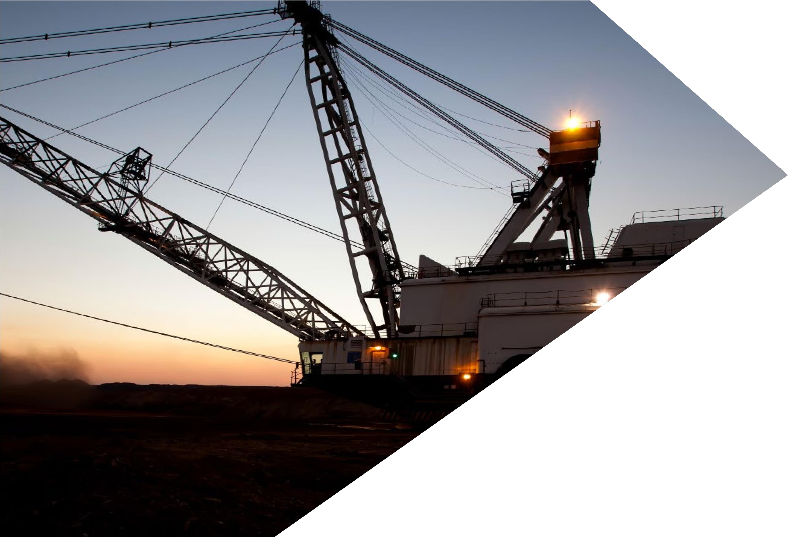
II.QUEM SOMOS
Missão
Gerir de forma eficiente as licenças e concessões atribuídas pelo Estado, promovendo parcerias estratégicas e iniciativas que contribuam para o desenvolvimento sustentável de Moçambique.

Slide 6
II.QUEM SOMOS
Visão
Ser uma entidade de referência nacional na gestão de concessões, reconhecida pela excelência, integridade e contribuição estratégica para o crescimento económico sustentável de Moçambique

Slide 7
II.QUEM SOMOS
Valores
Integridade
Ética
Transparência
Inovação
Parceria Estratégica

Slide 8
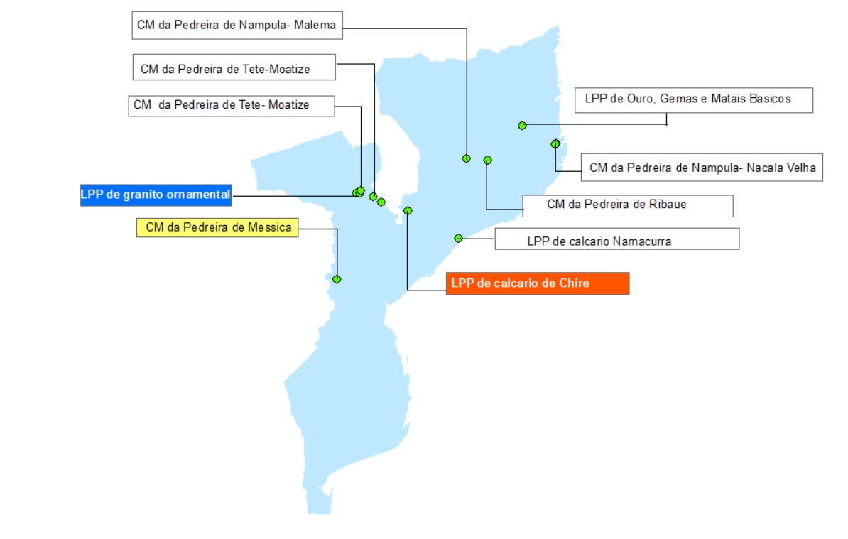
III.CARTEIRA DE PROJECTOS

Slide 9
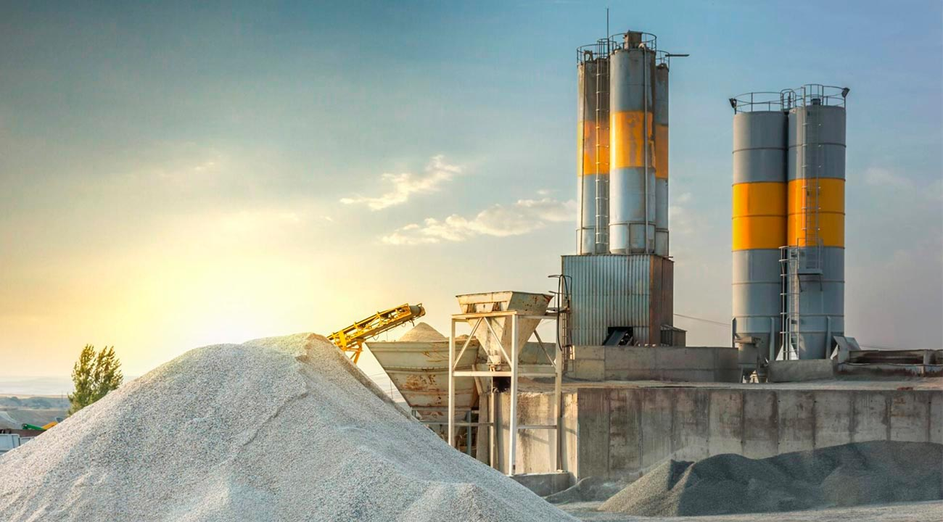
IV. PROJECTOS DISPONÍVEIS PARA PARCERIA
4.1 PROJECTO DE EXPLORAÇÃO DE CALCÁRIO PARA IMPLANTAÇÃO DUMA FÁBRICA DE CIMENTO NA LOCALIDADE DE CHIRE-ZAMBÉZIA
Este projecto tem como objectivo a exploração de calcário para seu uso como fonte de matéria prima na indústria de produção de cimento, numa area de 19 941 hectares, localizada em Chire-Zambézia. O estudo de viabilidade técnica financiado pelo Banco Mundial, através do projecto MAGTAP( Assistência técnica na área de minas, petróleo e gás) confirmou a viabilidade do depósito de calcário de Chire ( Zambézia) para a produção de vários tipos de cimento.

Slide 10
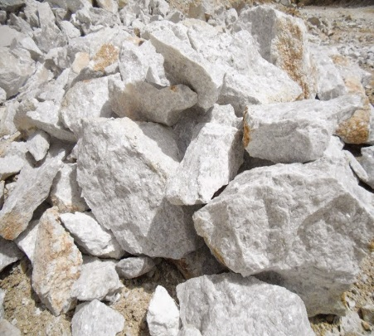

IV.PROJECTOS DISPONÍVEIS PARA PARCERIA
O público alvo do projecto são empesas que operam no ramo de produção de cimento em Moçambique, ou que pretende se instalar em Moçambique para explorar as oportunidades de negócio de venda de cimento na região Centro e Norte, resultante da expansão da área urbana e construção de infra-estruturas diversas.

Slide 11
IV.PROJECTOS DISPONÍVEIS PARA PARCERIA
Montante de Investimento: 2 250 000 USD
Modelo de parceria: Royalty variável sobre o volume de calcário extraído na mina, royalty fixo sobre a extensão da área concessionada, bónus de assinatura e dividendos

Slide 12
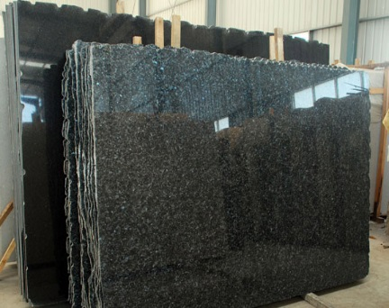
IV.PROJECTOS DISPONÍVEIS PARA PARCERIA
4.2 PROJECTO DE EXPLORAÇÃO DE GRANITO ORNAMENTAL EM TETE ( MOATIZE)
Este projecto tem como objectivo a exploração de granito ornamental numa licença de prospecção e pesquisa com uma área de 11.998,81 hectares, localizada no distrito de Moatize, província de Tete. Esta área apresenta potencial significativo para a exploração de rochas ornamentais.
Os trabalhos de reconhecimento geológico realizados até ao momento permitiram identificar uma extensa área de afloramentos graníticos com características adequadas para a produção de granito ornamental

Slide 13
IV.PROJECTOS DISPONÍVEIS PARA PARCERIA
4.2 PROJECTO DE EXPLORAÇÃO DE GRANITO ORNAMENTAL EM TETE ( MOATIZE)
Ensaios geotécnicos e testes de polimento efectuados em amostras de rocha demonstraram a viabilidade técnica do depósito para sua utilização na indústria da construção civil, especialmente em:
Revestimento de paredes e pavimentos;
Acabamentos de obras de construção;
Decoração de interiores.

Slide 14
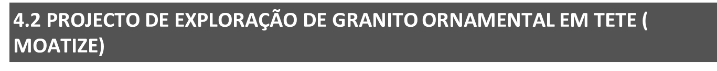
IV.PROJECTOS DISPONÍVEIS PARA PARCERIA
O estudo de pré-viabilidade técnica realizado indicou a necessidade de um investimento inicial de aproximadamente USD 1000 000, destinado à implantação das infraestruturas básicas e aquisição de equipamentos para a produção de cerca de 3.600 m³ de blocos de granito por ano.
Modelo de parceria: Royalty fixo sobre a extensão da área concessionada, royalty variável sobre o volume de granito extraído na mina, bónus de assinatura e dividendos

Slide 15
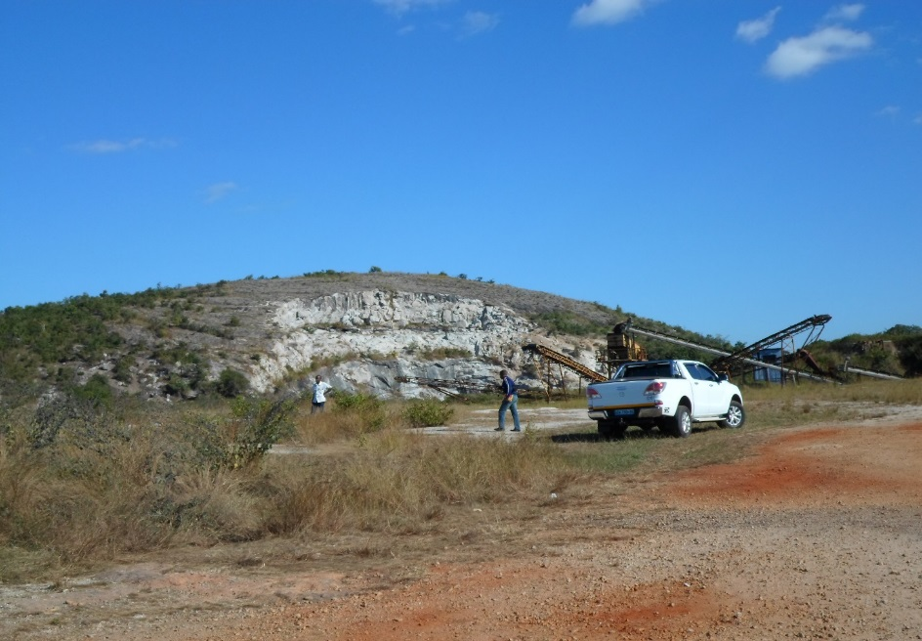
IV.PROJECTOS DISPONÍVEIS PARA PARCERIA
4.3 PROJECTO DE EXPLORAÇÃO DA PEDREIRA DE MESSICA, PROVÍNCIA DE MANICA
Este projecto tem como objectivo a exploração de pedra de construção na pedreira de Messica. A pedreira está localizada em Messica, Província de Manica ao longo do Corredor da Beira. A área ocupada pela pedreira possui cerca de 80.04 hectares e já foi alvo de exploração pela extinta ECMEP, o seu valor estratégico resulta da sua proximidade dos centros consumidores situados ao longo do Corredor da Beira.

Slide 16
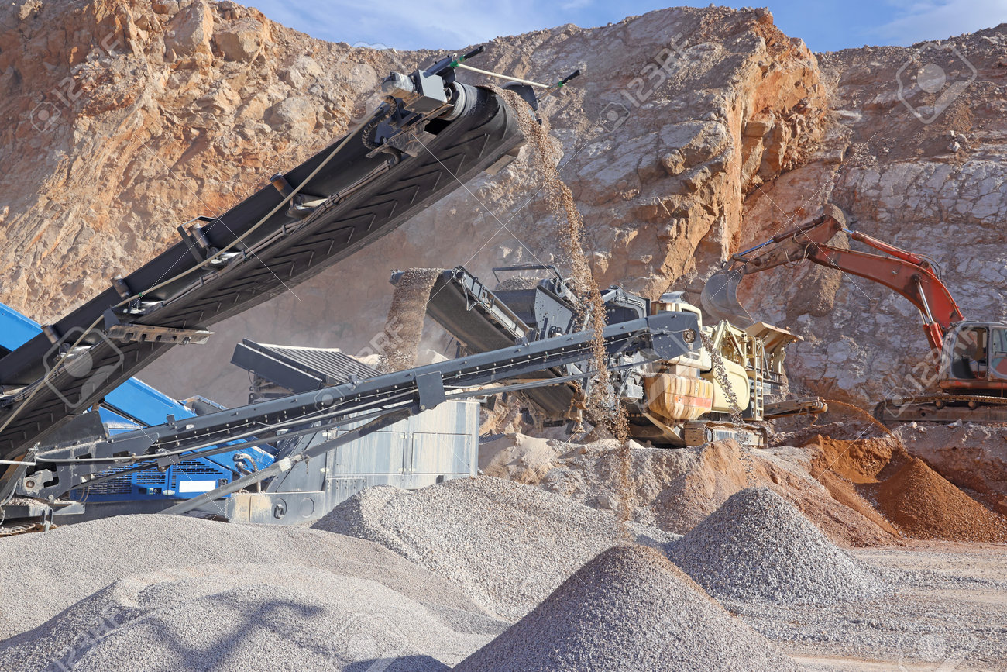
IV.PROJECTOS DISPONÍVEIS PARA PARCERIA
4.3 PROJECTO DE EXPLORAÇÃO DA PEDRA DE CONSTRUÇÃO EM MESSICA-MANICA
Esta pedreira foi anteriormente utilizada para o fornecimento de pedra de construção e agregados destinados a obras de grande vulto, com destaque para os trabalhos de reabilitação da estrada Beira-Machipanda e da linha férrea Beira-Machipanda.
O público alvo deste projecto são empresas que operam no sector de exploração de pedra de construção e agregados para o fornecimento a indústria de construção civil.

Slide 17
IV.PROJECTOS DISPONÍVEIS PARA PARCERIA
4.3 PROJECTO DE EXPLORAÇÃO DE PEDRA DE CONSTRUÇÃO EM MESSICA-MANICA
Montante de Investimento: 1 095 000 USD
Modelo de parceria: Royaltie variável sobre o volume de pedra extraído na mina, royalty fixo sobre a extensão da área concessionada, bónus de assinatura e dividendos

Slide 18
Endereço: Bairro do Triunfo, Rua Acordos de Inkomáti número 1020, Condomínio da Vila Sol, Casa 2B, Cidade de Maputo contacto: +258 8230 00 484
E-mail: fmakane@sogec.co.mz

